Slide 1
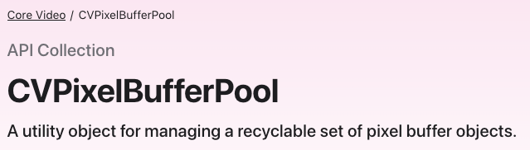
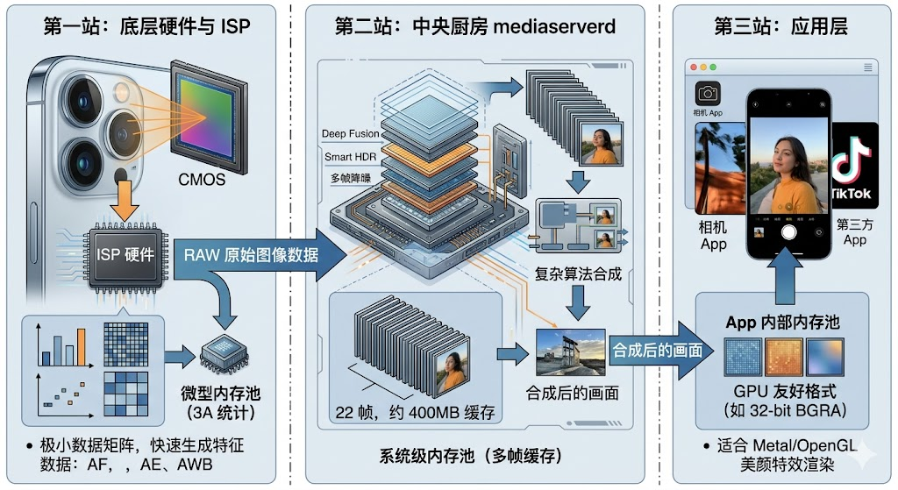
iOS相机Pipeline的内存池管理机制
在相机运作时，手机每秒要吐出几十张高分辨率的照片。如果系统每生成一帧图像，malloc一块新空间，用完再free，会导致：
极高的开销： 频繁分配和释放大块内存会严重拖慢 CPU。
内存碎片化： 内存空间会被切得七零八落。
CVPixelBufferPool（像素缓冲池）：系统在相机启动时，直接一次性申请几十块同样大小的PixelBuffer，放在Pool中。相机吐出数据时，拿一个PixelBuffer装；App 处理完后，把Buffer放回Pool中。全程循环复用，不产生新的内存分配。
1.底层硬件与ISP
光传感器
光信号➡️电信号
ISP成像处理
快速生成原始图像
统计特征矩阵
自动对焦、自动曝光、白平衡
原始图像帧
2.mediaserverd系统进程
超大内存池
多帧画面缓存
多帧算法合成
Deep Fusion、Smart HDR或多帧降噪
处理后图像
3.应用层
App内存池
帧缓冲区管理
GPU渲染格式
BGRA ：Metal/OpenGL 美颜特效
Notes:
iOS 相机管线的数据流转（三步走）
从光线进入镜头到屏幕显示，数据经历了一个跨进程的传递，内存池在其中扮演了关键角色：
第一站：底层硬件与 ISP（图像信号处理器）
光信号转为电信号后，ISP 硬件会快速生成原始图像。
同时，ISP 会输出极小的数据矩阵（比如我们在日志里看到的 7985 x 8 的长条状数据）。这些是用来计算自动对焦、自动曝光、白平衡的统计特征，占用极小，直接在底层的微型内存池里流转。
第二站：中央厨房 mediaserverd（系统媒体守护进程）
这是 iOS 真正干重活的地方。所有的硬件数据都会先汇总到这个系统级进程。
为了做 Deep Fusion（深度融合）、Smart HDR（智能 HDR）或多帧降噪，mediaserverd 会建立超大的内存池（比如日志中出现的需要 22 帧、总计约 400MB 的缓存池）。它会保留多帧历史画面，进行复杂的算法合成。
第三站：应用层（如原生相机或抖音等第三方 App）
合成好的画面会传递给 App。App 往往也会建立自己的内存池，但通常是偏向 GPU 渲染友好的格式（比如 32-bit 的 BGRA 格式，非常适合直接拿去做 Metal/OpenGL 美颜特效渲染）。

Slide 2




Hook函数及意义
前台应用层（AVFoundation）：
系统服务层（Core Video）：
1. 视频输出控制 (VideoDataOutput)
3. 核心视频缓冲池 (BufferPool)
负责捕获视频，并为应用程序提供对原始或转换后视频帧的访问权限。
避免高频视频流帧级分配和释放带来的巨大性能损耗，构建的可复用图像内存池。
videoSettings：配置输出端最终接收到的视频属性字典。为 PixelFormatType (如 420f, BGRA) 及分辨率。若硬件原生采集格式与应用请求格式不一致，系统会在底层消耗大量性能和内存进行格式转换。
poolAttributes (内存池级)：核心键 MinimumBufferCountKey 代表内存池初始化时系统预留的最少缓冲帧数，该参数直接决定了管线的内存占用物理下限。
pixelBufferAttributes (缓冲级)：池中每个 CVPixelBuffer 的规格属性。包含缓冲区的分辨率和所要求的像素格式，可以严格估算该池的最大理论物理内存峰值。
alwaysDiscardsLateVideoFrames：丢帧开关。当接收队列阻塞时，若设为 YES(默认) 则丢弃迟到视频帧以维持实时性防内存暴涨；若设为 NO 则强制排队。
2. 捕获会话中枢 (CaptureSession)
4. 视频缓冲分配 (PixelBufferCreate)
协调设备输入（如摄像头硬件）和输出（如文件写入、实时数据流）的核心对象。
无内存池或缓冲池暂时耗尽需扩充时，系统调用此函数分配单独像素缓冲区。
sessionPreset：配置视频流的预设画质策略 (如 Photo 或 1920x1080)。它直接决定底层请求的传感器裁剪模式，以及随后分配的系统内存池大小。
width、height、pixelFormatType：决定申请缓冲区基本尺寸和底层编码格式。
CVPixelBufferGetDataSize：获取该缓冲区的纯逻辑数据体积。
addInput / addOutput：将指定的物理输入源(后置摄像头/麦克风)和输出接收器(视频数据输出对象)注册并绑定到当前的会话总线中。
CVPixelBufferGetBytesPerRow：为硬件对齐参数，苹果硬件为提升 GPU/NPU 内存读取带宽会进行行补齐(Padding)，导致此数值通常大于理论值。
CVPixelBufferGetIOSurface：通过IOSurfaceGetAllocSize能够得出这块缓冲到底占用了多少真实的物理内存。
startRunning：唤醒硬件，数据开始流向 Output。系统在此刻提取底层硬件设备支持的真实维度与最高支持帧率。

Slide 3
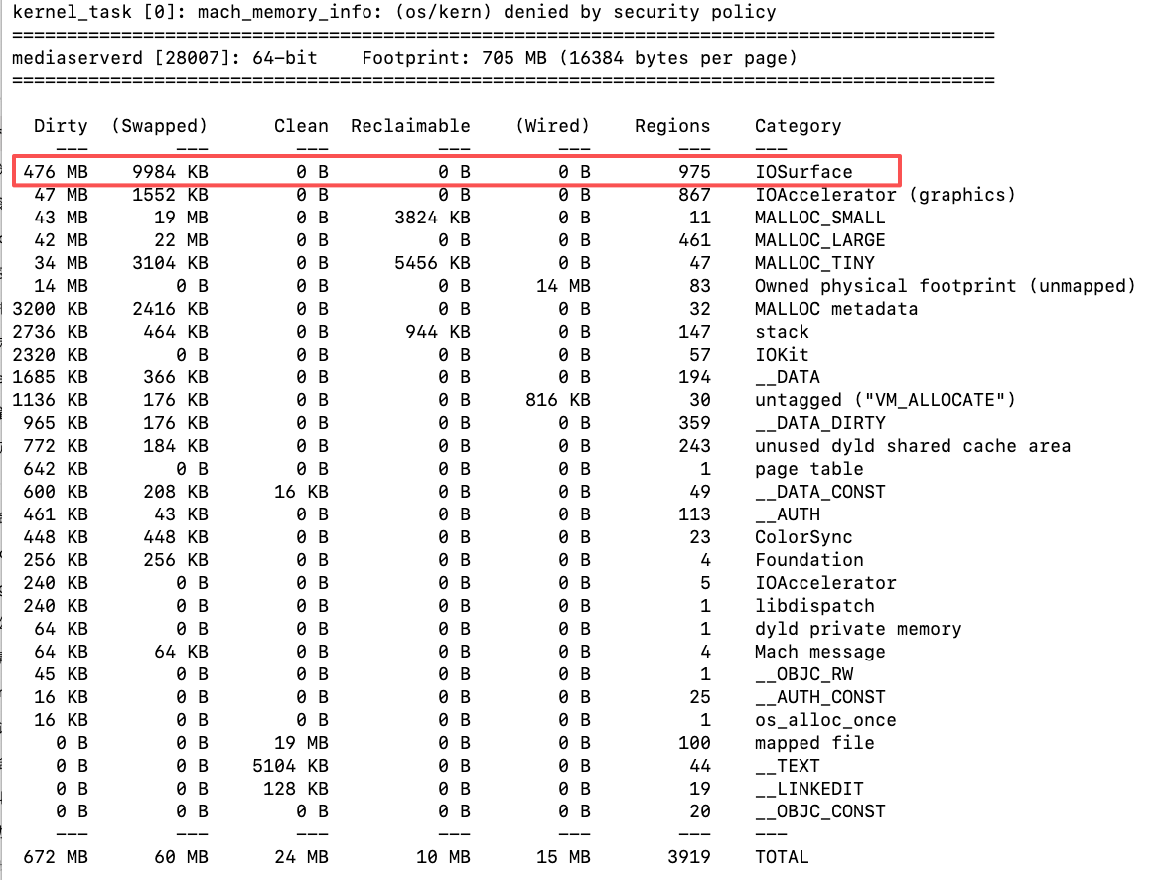
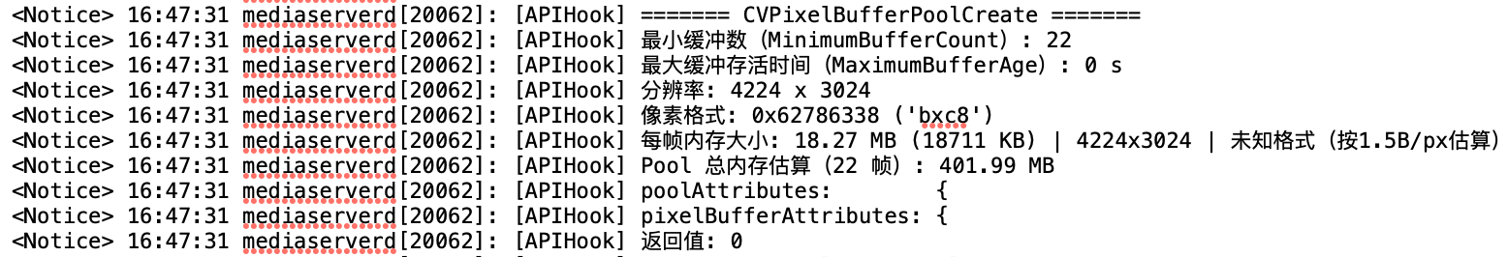
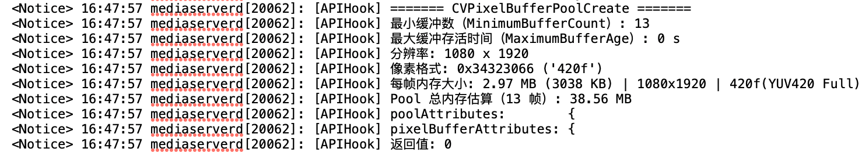
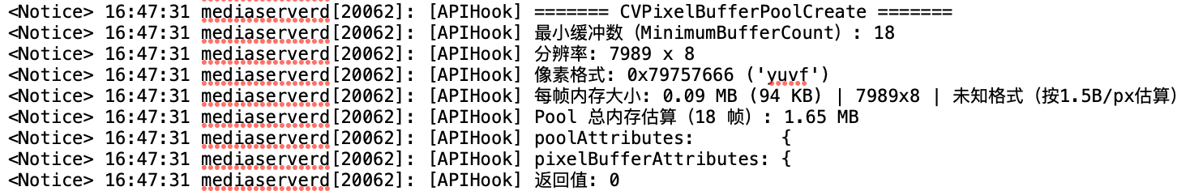
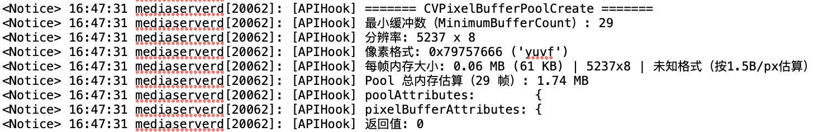
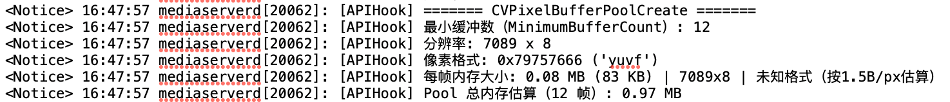
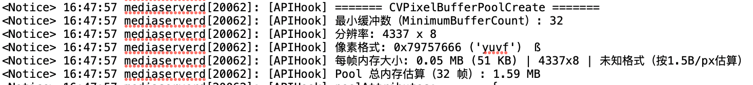

Hook日志
对比维度 | 原生相机 (Camera) | 第三方应用 (Aweme)
首要目标 | 图像质量 (多帧合成、Deep Fusion) | 实时性与处理速度 (直播、美颜、特效)
内存开销主体 | 系统侧 (mediaserverd) | 应用侧 (Aweme)
核心像素格式 | 私有格式 (bxc8, hf20 等高位深) | 通用格式 (420f 采集 -> BGRA 渲染)
内存峰值特征 | Pool 预分配极大 (出现单项 400MB+ 占用) | 依赖 IOSurface 进行高频单帧 BGRA 读写
丢帧策略 | 严禁丢帧 (NO) | 允许丢帧 (YES)
mediaserverd 会建立超大的内存池（比如日志中出现的需要 22 帧、总计约 400MB 的缓存池），其大小约等于mediaserverd中IOSurface的大小：
日志分析：
bxc8 格式池：分辨率为 4224 x 3024（相机），囤积了高达 22 帧，单项池预估占用达到 401.99 MB。
420f 格式池：分辨率为 1080 x 1920（抖音竖屏），占用达到 40 MB。
原生模式 (12MP 全尺寸)：统计数据的宽度达到了 7985 x 8和 5237 x 8，用于3A统计。
抖音模式 (1080p 裁切)：统计数据的宽度相应缩小到了 7085 x 8和 4337 x 8。
Notes:
AE (Auto Exposure)：自动曝光
AWB (Auto White Balance)：自动白平衡
AF (Auto Focus)：自动对焦

Slide 4
参考文献
[1] https://developer.apple.com/library/archive/documentation/Performance/Conceptual/ManagingMemory/Articles/MallocDebug.html
[2] https://developer.apple.com/videos/play/wwdc2020/10008/

Slide 5
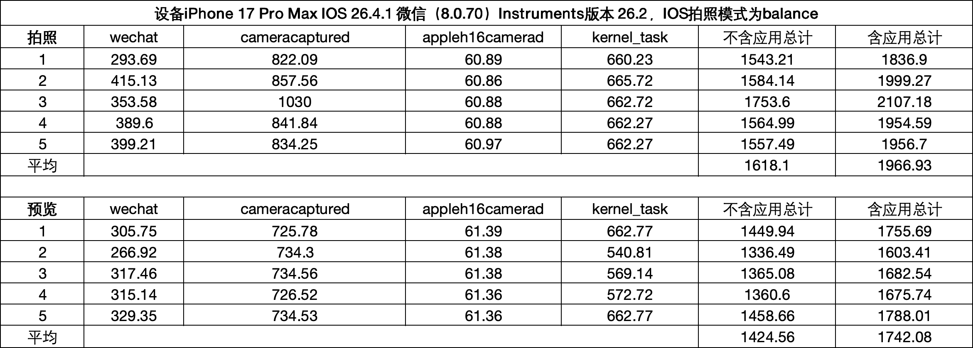
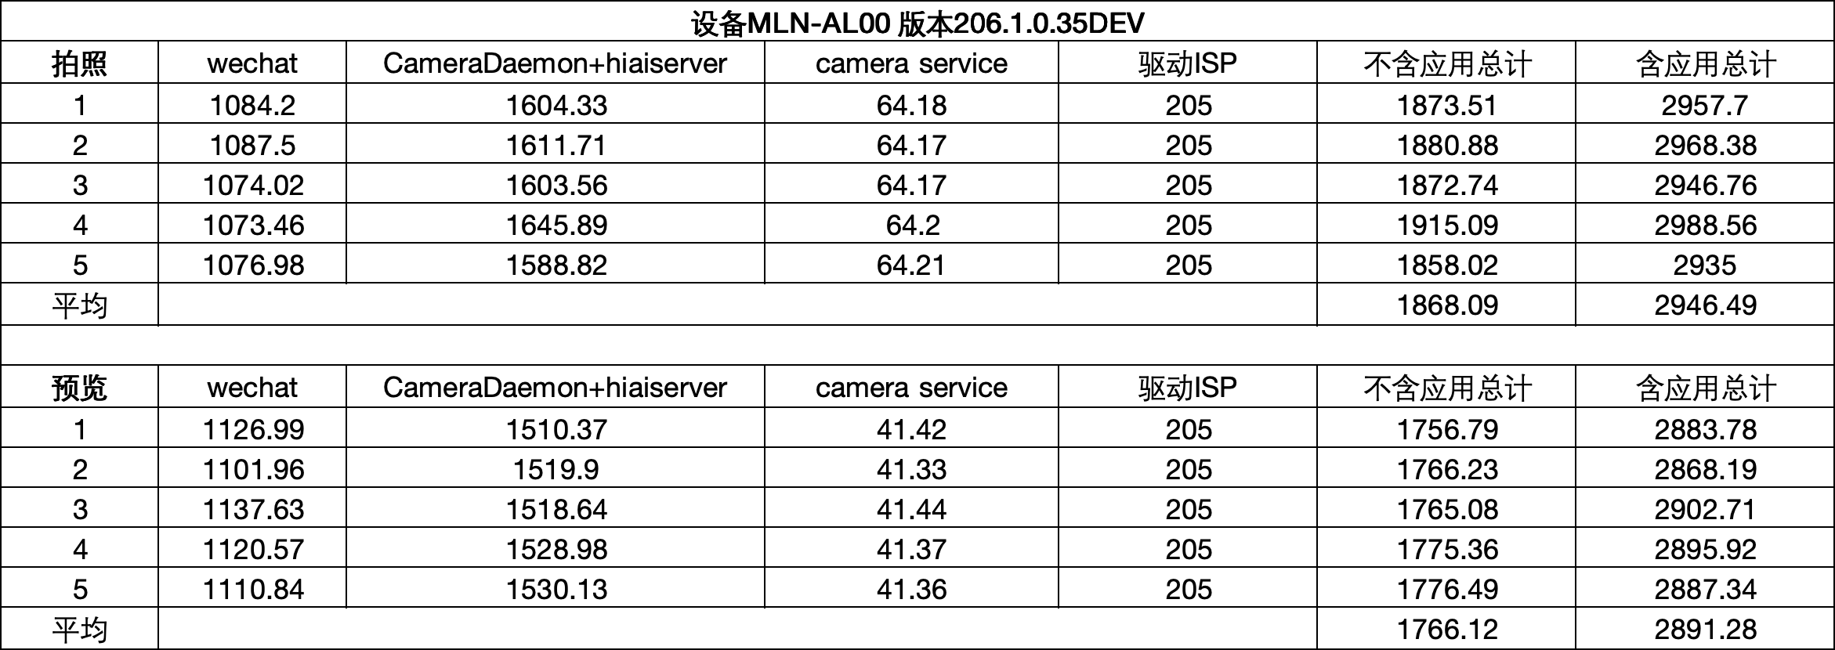
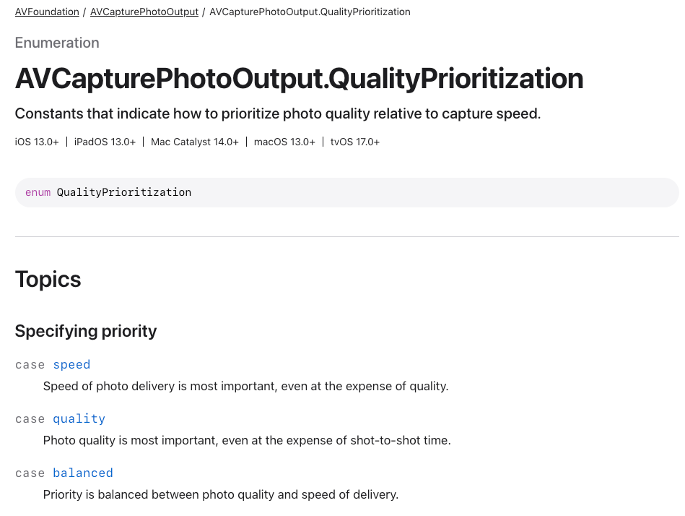

微信拍照模式竞分数据
https://developer.apple.com/documentation/avfoundation/avcapturephotooutput/qualityprioritization
预览阶段（日常取景）：
iPhone 17 Pro Max平均开销：1424.56MB
MLN-AL00 平均开销：1766.12MB
结论： MLN-AL00 在基础预览时的系统开销比 iPhone 高出约 24%。
拍照阶段（瞬间捕获）：
iPhone 17 Pro Max平均开销：1618.10MB
MLN-AL00 平均开销：1868.09MB
结论： MLN-AL00 在执行拍照动作时，底层系统的开销依然比 iPhone 高出约 15.4%。
从预览到拍照，iPhone 17 Pro Max开销增加了约 193.5MB（涨幅 13.6%）。
从预览到拍照，MLN-AL00开销仅增加了约 102MB（涨幅 5.8%）。
内存从小到大：speed → balanced → quality ； 当前微信仅为能适配新版本iOS 和 新版本WeChat的手机开放。

Slide 6

系统相机和三方相机内存占用竞分数据
 |  | 单框架 CHZ-AL00 相机：206.0.0.138(SP20C00E138R2P1) 三方：206.0.0.100(SP15C00E100R2P1) |  |  |  |  |  | iPhone 14 Pro Max iOS：16.1
用例名称 | 场景 | 测试峰值 | com.huawei.camera | camera_service | CameraDaemon | hiaiserver | 快照 | 测试峰值 | Camera | appleh13camerad | mediaserverd | 三方应用 | ISP | 驱动+内核增量
4K30Video | 4K30fps后置录像 | 1752.62 | 385.64 | 20.04 | 1206.19 | 58.14 | 82.61 | 1295.08 | 24.5 | 21.3 | 1249.28 |  | 486.13 | 613.77
CodeStart | 相机冷启动 | 1334.14 | 193.85 | 18.39 | 965.47 | 75.42 | 81.01 | 739.27 | 23.6 | 21.2 | 694.47 |  | 472.38 | 316.72
FHD30Video | 1080p30fps后置录像 | 1583.67 | 377.52 | 20.42 | 1044.72 | 57.91 | 83.1 | 869.29 | 20.83 | 21.08 | 827.38 |  | 490.23 | 618.2
FHD60Video | 1080p60fps后置录像 | 1566.37 | 404.02 | 19.97 | 992.23 | 67.24 | 82.91 | 801.04 | 22.94 | 21.13 | 756.97 |  | 533.52 | 256.37
HotStart | 相机热启动 | 1636.1 | 485.91 | 20.69 | 980.22 | 67.51 | 81.77 | 830.99 | 35.95 | 25.38 | 769.66 |  | 447.59 | 211.58
PreCamera1 | 前置拍照（5秒1张） | 1615.49 | 330.57 | 19.31 | 1091.62 | 87.87 | 86.12 | 1411.92 | 25.22 | 24.78 | 1361.92 |  | 618.2 | 648
PreCamera3 | 前置拍照（5秒3张） | 1643.63 | 335.19 | 20.78 | 1118.79 | 87.42 | 81.45 | 1412.5 | 25.81 | 24.77 | 1361.92 |  | 618.2 | 710.25
PreCamera5 | 前置拍照（5秒5张） | 1627.5 | 348.42 | 20.64 | 1089.7 | 87.29 | 81.45 | 1422.52 | 25.92 | 24.44 | 1372.16 |  | 618.2 | 741.08
PrePortrait1 | 前置人像（5秒1张） | 1690.82 | 334.93 | 18.91 | 1154.23 | 96.99 | 85.76 | 1588.93 | 46.66 | 36.99 | 1505.28 |  | 773.83 | 1303.22
PrePortrait3 | 前置人像（5秒3张） | 1721.01 | 348.12 | 20.26 | 1173.32 | 97.21 | 82.1 | 1596.88 | 44.47 | 36.89 | 1515.52 |  | 773.83 | 891.14
PrePortrait5 | 前置人像（5秒5张） | 1754.86 | 350.53 | 20.75 | 1205.05 | 97.11 | 81.42 | 1607 | 44.22 | 37.02 | 1525.76 |  | 773.83 | 1430.34
RearCamera1 | 后置拍照（5秒1张） | 1797.1 | 302 | 20.33 | 1318.36 | 75.47 | 80.94 | 1691.04 | 36.49 | 36.63 | 1617.92 |  | 447.59 | 941.95
RearCamera3 | 后置拍照（5秒3张） | 1821.3 | 337.59 | 20.23 | 1313.32 | 70.18 | 79.98 | 1617.64 | 25.5 | 25.42 | 1566.72 |  | 447.59 | 522.77
RearCamera5 | 后置拍照（5秒5张） | 1854.67 | 329.07 | 19.95 | 1357.64 | 67.63 | 80.38 | 1617.85 | 25.63 | 25.5 | 1566.72 |  | 447.59 | 925.25
RearPortrait1 | 后置人像（5秒1张） | 1654.3 | 376.05 | 18.56 | 1094.31 | 79.35 | 86.03 | 1668.03 | 34.72 | 25.63 | 1607.68 |  | 434.55 | 1037.47
RearPortrait3 | 后置人像（5秒3张） | 1684.21 | 368.05 | 20.2 | 1136.21 | 79.29 | 80.46 | 1668.51 | 35.31 | 25.52 | 1607.68 |  | 437.38 | 708.4
RearPortrait5 | 后置人像（5秒5张） | 1664.64 | 344.82 | 20.3 | 1139.75 | 79.14 | 80.63 | 1687.84 | 35.1 | 24.58 | 1628.16 |  | 437.38 | 1164.85
TimeLapse | 延时摄影 | 1734.43 | 541.4 | 20.35 | 1019.66 | 69.91 | 83.11 | 1090.39 | 30.74 | 25.41 | 1034.24 |  | 490.84 | 566.58
Alipay | 支付宝扫码 | 1091.38 | 365.23 | 19.38 | 647.3 | 59.47 |  | 693.2 |  | 25.31 | 233.36 | 434.53 | 505.09 | 170.89
MeiTuan | 美团扫码 | 1068.03 | 360.82 | 18.99 | 611.5 | 76.71 |  | 694.71 |  | 25.5 | 376.75 | 292.46 | 421.89 | 97.97
TaoBaoPhoto | 淘宝拍照 | 1656.3 | 343.11 | 22.2 | 1231.74 | 59.25 |  | 892.97 |  | 25.58 | 343 | 524.39 | 494.91 | 562.38
TaoBaoScan | 淘宝扫一扫 | 1035.7 | 343.22 | 21.4 | 611.28 | 59.8 |  | 727.79 |  | 25.42 | 295.35 | 407.02 | 494.91 | 412
TaoBaoVideo | 淘宝录像 | 1114.17 | 342.92 | 21.56 | 699.02 | 50.66 |  | 787.71 |  | 25.3 | 396.22 | 366.19 | 422.92 | 273.13
WeChatPhoto | 微信拍照 | 1613.52 | 345.19 | 21.77 | 1186.1 | 60.46 |  | 673.38 |  | 25.34 | 253.94 | 394.1 | 494.91 | 355.28
WeChatScan | 微信扫码 | 1058.67 | 345.17 | 21.73 | 631.36 | 60.41 |  | 823.88 |  | 25.44 | 271.39 | 527.05 | 494.91 | 184.19
WeChatVideo | 微信录像 | 1508.01 | 345 | 21.5 | 1081.53 | 59.98 |  | 837.75 |  | 25.42 | 361.31 | 451.02 | 494.91 | 206.31
 |  |  | 原生相机应用 | 相机框架服务 | 系统服务 | 系统服务 |  |  | 原生相机应用 | 相机框架服务 | 系统服务 | 前台应用
1. 原生应用：原生相机中，iPhone 14PM（31M）采用极致轻量化策略，CHZ （360M）存在十倍以上的内存开销差距
在原生拍摄场景中，iPhone 的原生相机 App (Camera) 仅作为 UI 空壳，内存占用极低且稳定，绝大多数场景仅需 20MB - 46MB（例如 4K30fps 录像仅为 24.5MB）。
相比之下，CHZ 的原生相机 App (com.huawei.camera) 承载了较多业务逻辑，内存占用普遍在 300MB - 540MB 区间（例如延时摄影高达 541.4MB）。
2. 框架服务：双方架构设计思路高度一致，均保持极低的调度开销
CHZ 的 camera_service 稳定在 18MB - 22MB 左右，而 iPhone 的 appleh13camerad 也仅为 21MB - 37MB。
3. 系统服务：原生场景下均为消耗主力，但在三方应用接入时 iPhone 的降级释放策略更激进
系统底层的图像处理进程是双方的内存消耗大头（CHZ 的 CameraDaemon 与 iPhone 的 mediaserverd 在原生场景均可达 1000MB - 1600MB+）。
在面临三方应用（如微信、支付宝）调用时策略出现显著分化：iPhone 的系统服务内存会下降至 230MB - 390MB 左右（如微信拍照降至 253.94MB），为三方应用让出空间；
CHZ 底层服务在三方调用时依然维持在 600MB - 1200MB+ 的高水位（如微信拍照高达 1186.1MB），缺乏针对三方场景的重度内存收缩策略。

